Slide 1
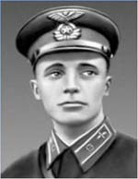
ВИКТОР ВАСИЛЬЕВИЧ ТАЛАЛИХИН
военный лётчик, заместитель командира эскадрильи 177-го истребительного авиационного полка 6-го истребительного авиационного корпуса войск ПВО территории страны, младший лейтенант, Герой Советского Союза.

Slide 2
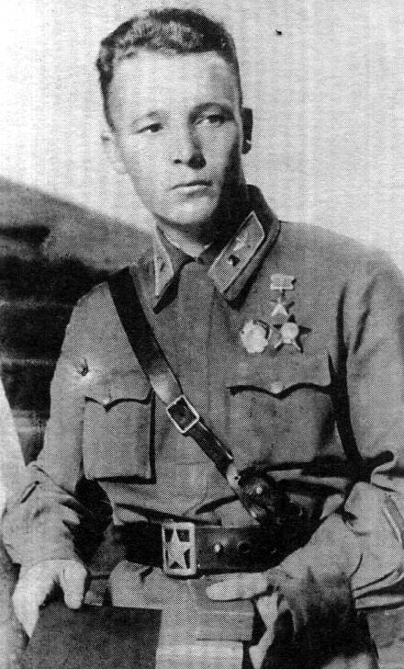
Виктор Васильевич Талалихин
Родился 18 сентября 1918 года в с. Тепловке Вольского района Саратовской области. Русский. После окончания фабрично-заводского училища работал на Московском мясокомбинате, одновременно учился в аэроклубе. Окончил Борисоглебокое военное авиационное училище летчиков. Принимал участие в советско-финской войне 1939 – 1940 годов. Совершил 47 боевых вылетов, сбил 4 финских самолёта, за что награждён орденом Красной Звезды (1940).

Slide 3
В боях Великой Отечественной войны с июня 1941 года. Произвёл более 60-и боевых вылетов. Летом и осенью 1941 года, сражался под Москвой. За боевые отличия был награждён орденами Красного Знамени (1941) и орденом Ленина
Звание Героя Советского Союза с вручением ордена Ленина и медали "Золотая Звезда" Виктору Васильевичу Талалихину присвоено Указом Президиума Верховного Совета СССР от 8 августа 1941 года за первый в истории авиации ночной таран вражеского бомбардировщика.

Slide 4
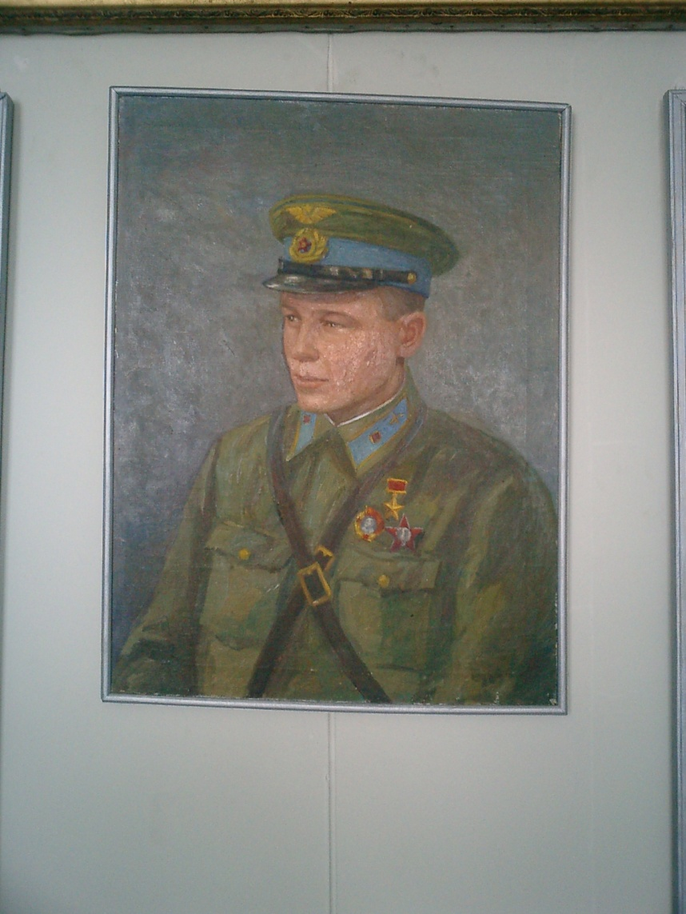
Вскоре Талалихин был назначен командиром эскадрильи, ему было присвоено звание лейтенанта. Славный летчик участвовал во многих воздушных боях под Москвой, сбил еще пять вражеских самолетов лично и один в группе. Погиб смертью храбрых в неравной схватке с фашистскими истребителями 27 октября 1941 года.
Похоронен В.В. Талалихин с воинскими почестями на Новодевичьем кладбище в Москве. Приказом Народного Комиссара Обороны СССР от 30 августа 1948 года навечно зачислен в списки первой эскадрильи истребительного авиационного полка, в составе которою он сражался с врагом под Москвой

Slide 5
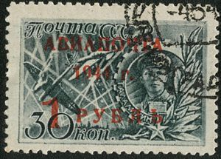
Награды
8 августа 1941 года «за образцовое выполнение боевых заданий командования на фронте борьбы с германским фашизмом и проявленные при этом отвагу и геройство» ему присвоено звание Героя Советского Союза.
Награждён орденами Ленина, Красного Знамени и Красной Звезды.

Slide 6
Память
В честь Виктора Талалихина названы улицы в Аткарске,Батайске, Виннице, Владивостокe, Владикавказе, Вольске,Гомеле, Домодедово, Днепропетровске, Запорожье,Золотоноше, Иркутске (проезд), Калининграде, Краснодаре,Москве (ранее Мясная-Бульварная), Омске, Подольске,Санкт-Петербурге, Челябинске, Лодейное Поле.
Имя Виктора Талалихина носят школа № 480 г. Москва; № 2 г. Домодедово; Технологический колледж № 28 (г. Москва; ранее ПТУ № 100; музей В. Талалихина).
Установлены памятники в Подольске в 1960 году и в Москве в 2001 году.
На 43 км Варшавского шоссе в 1969 году открыт мемориал Талалихина.
Про лётчика Талалихина исполняли песни группы «Аквариум», «ХЗ» и певица Марина Хлебникова.
Городской парк культуры и отдыха города Подольска носит имя Талалихина.

Slide 7
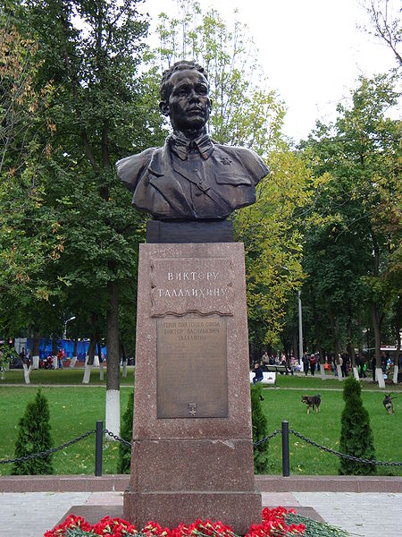
Памятник Виктору Талалихину в Центральном городском парке им. Талалихина в Подольске

Slide 8
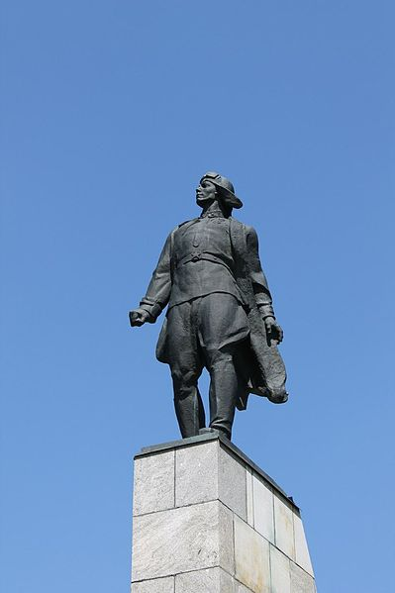
Памятник В.В Талалихину в Кузнечиках.

Slide 9
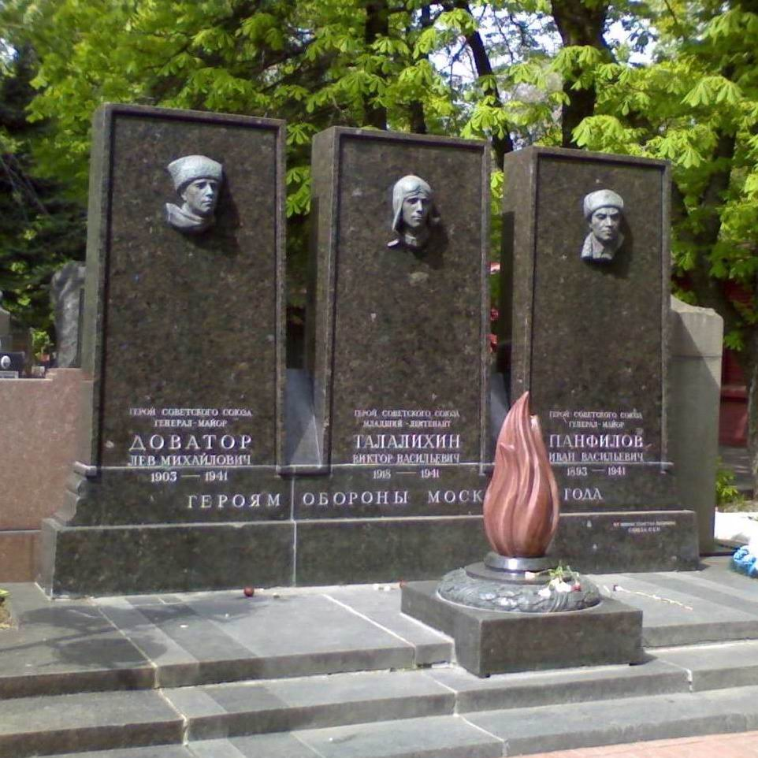
Памятник защитникам Москвы в 1941 году - Л. М. Доватору, В. В. Талалихину, И. В. Панфилову

Slide 10
THE END.

